Slide 1
DoctorGPT
- 코드분석
GME
김영상, 조희진, 김성연

Slide 2
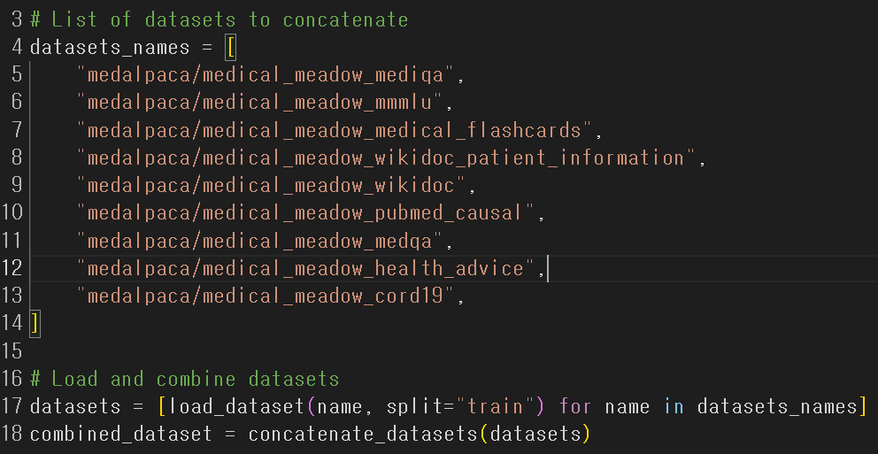
DoctorGPT
DoctorGPT
Medical Dialogue Dataset에서 미세 조정된 후 강화 학습 및 헌법 AI를 사용하여 더욱 개선된 Meta의 Llama2 70억 매개변수 대규모 언어 모델 버전
데이터 리스트 : https://huggingface.co/medalpaca
https://github.com/kbressem/medAlpaca/blob/main/DATA_DESCIPTION.md
MEDIQA is a dataset of manually generated, question-driven summaries of multi and single document answers to consumer health questions. https://osf.io/fyg46/?view_only=
flashcards : https://github.com/kbressem/medalpaca
Wikidoc Patient , wikidoc:
https://www.wikidoc.org/index.php/Main_Page
https://github.com/kbressem/medalpaca
Pubmed_causal : https://aclanthology.org/D19-1473/
Medqa : https://github.com/jind11/MedQA
Health_advice : https://experts.syr.edu/en/publications/detecting-causal-language-use-in-science-findings
Cord19 : https://www.kaggle.com/datasets/allen-institute-for-ai/CORD-19-research-challenge
Notes:
map() 메서드를 활용하여, 각 데이터셋에 대해 preprocess_function()을 적용. 전처리된 데이터셋으로 변환.

Slide 3
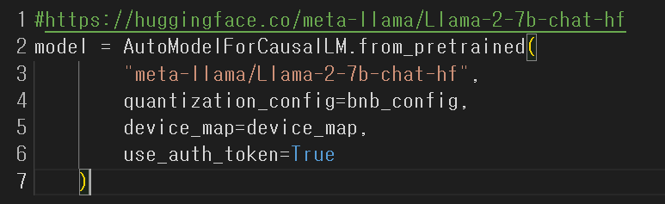
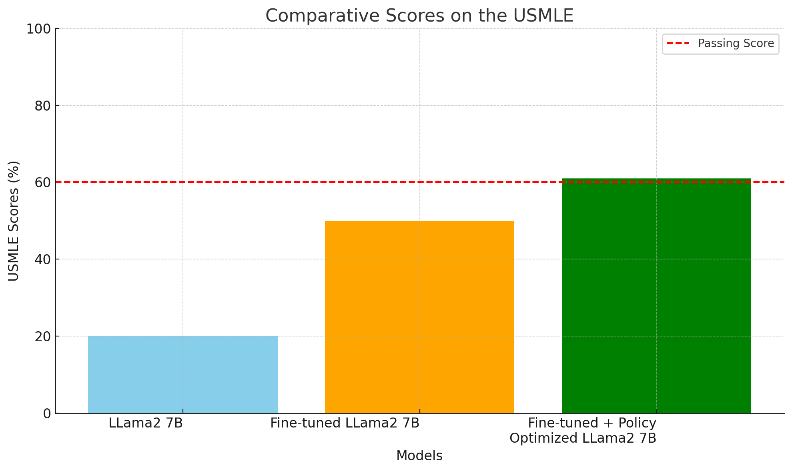
DoctorGPT
DoctorGPT
Llama-2-7b-chat-hf
Notes:
map() 메서드를 활용하여, 각 데이터셋에 대해 preprocess_function()을 적용. 전처리된 데이터셋으로 변환.

Slide 4
한국의료챗봇
ko-medical-chat
https://github.com/jwj7140/ko-medical-chat
제작 과정 :
1. MedText와 ChatDoctor 데이터셋을 GPT3.5를 통해 한국어 대화로 변환
2. 밑의 프롬프트를 통해 약 3000개 정도의 대화로 이루어진 데이터셋 제작
환자: {환자의 정보 및 증상}
의사: {의사의 진단}
Transform the Q&A above into a conversation between a patient and a doctor in short sentences. Please refer to the following conditions when converting.
1. Write in korean
2. The doctor asks various questions to get more information from the patient's speech.
3. The patient answers the doctor's questions truthfully.
4. Each conversation consists of only one sentence.
5. The doctor tells the conclusion he thinks.
6. After the doctor's conclusion, the patient asks how to cope.
7. The doctor initially knows nothing about the patient and his test results, and gets the information from the patient's words.
Write a dialogue by referring to the conditions above and the Q&A.
Notes:
map() 메서드를 활용하여, 각 데이터셋에 대해 preprocess_function()을 적용. 전처리된 데이터셋으로 변환.

Slide 5
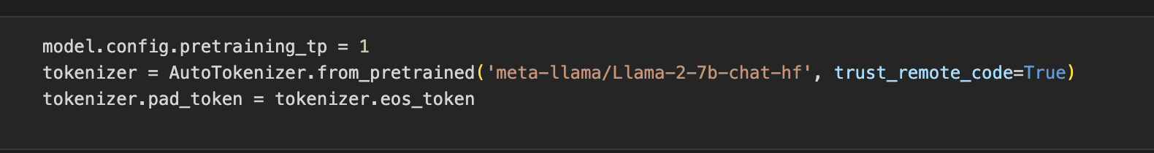
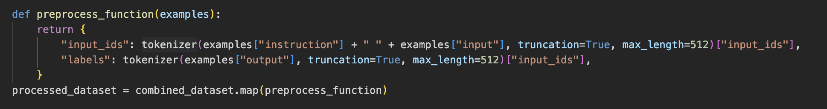
DoctorGPT 학습
데이터 전처리
Llama2 토크나이저를 통해 입력값(instruction, input), 라벨(output)을 토큰화
입력값, 라벨의 길이를 최대 512로 제한한다.
Notes:
map() 메서드를 활용하여, 각 데이터셋에 대해 preprocess_function()을 적용. 전처리된 데이터셋으로 변환.

Slide 6
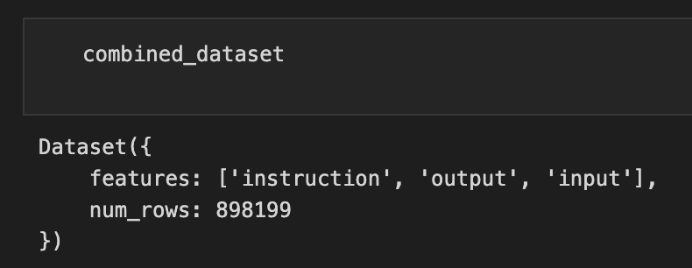
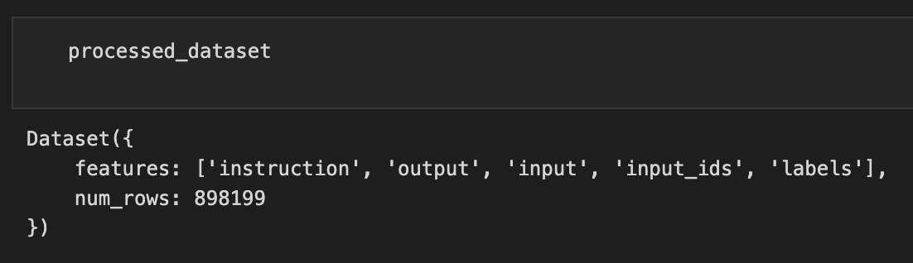
DoctorGPT 학습
데이터 전처리
Llama2 토크나이저를 통해 입력값(instruction, input), 라벨(output)을 토큰화
입력값, 라벨의 길이를 최대 512로 제한한다.
Notes:
map() 메서드를 활용하여, 각 데이터셋에 대해 preprocess_function()을 적용. 전처리된 데이터셋으로 변환.

Slide 7
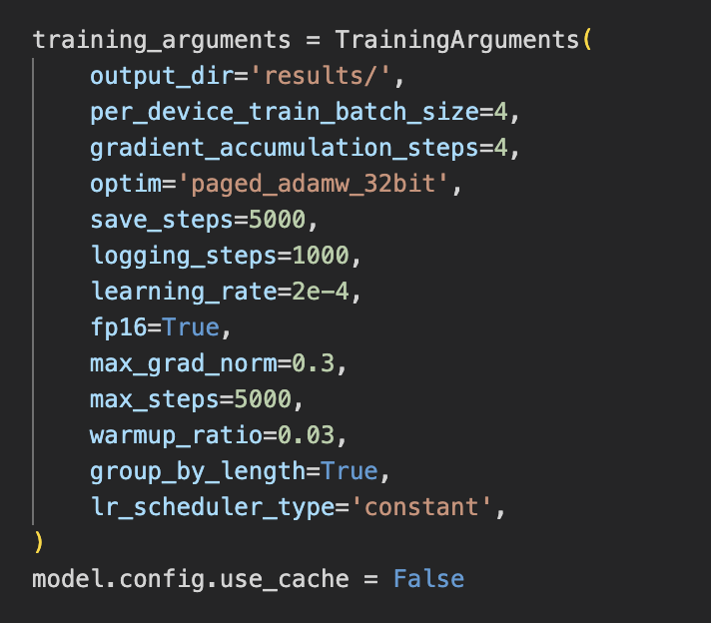
DoctorGPT 학습
하이퍼 파라미터 설정

Slide 8
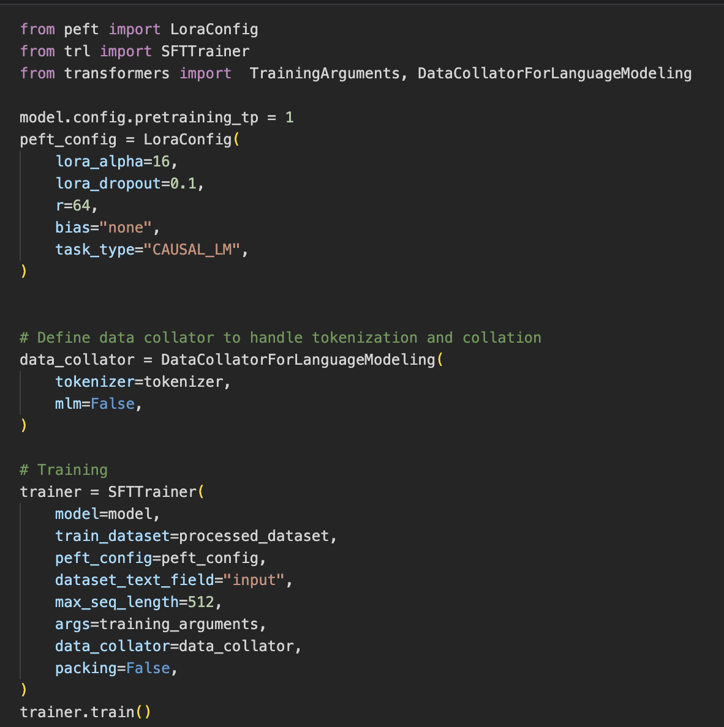
DoctorGPT 학습
Finetune 진행
DataCollator 정의
SFTTrainer를 통한 학습 설정
Notes:
DataCollator가 필요한 이유 -> 데이터셋에서 미니배치 생성, 전처리를 위함.

Slide 9
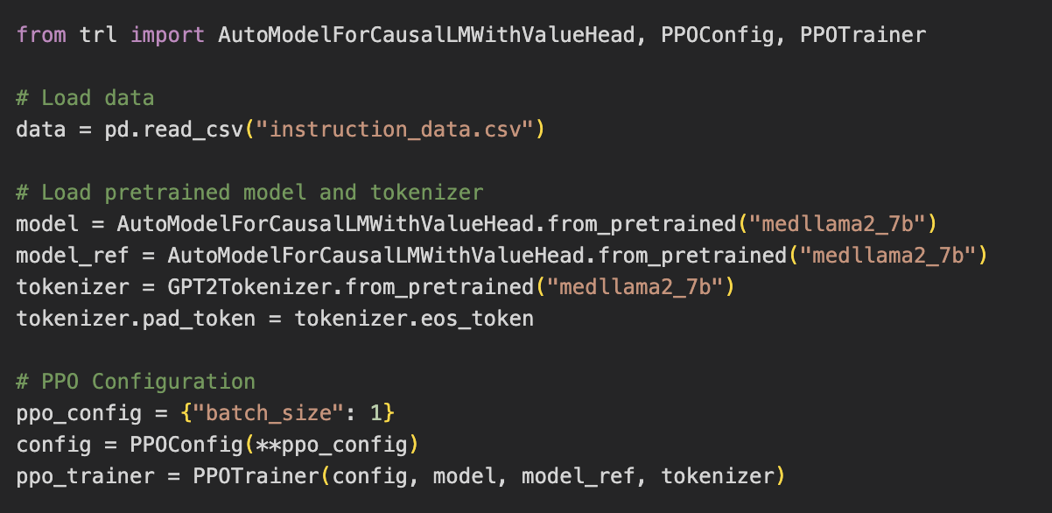
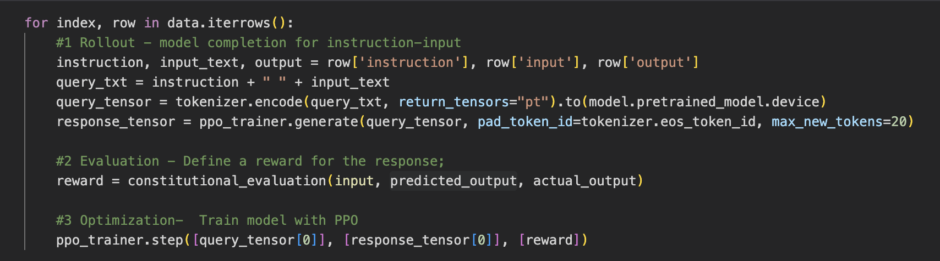
DoctorGPT 학습
강화학습(Reinforcement learning) 진행

Slide 10
DoctorGPT 학습
강화학습(Reinforcement learning) 진행
데이터셋의 각행에 대해서 query_txt를 query_tensor로 변환
query_tensor를 이용하여 response_tensor 생성
보상 계산
PPO 알고리즘을 이용하여, 모델 훈련

Slide 11
Evaluation
Kullm
GPT4 활용하여 모델 평가
평가 기준
이해 가능성
자연스러움
맥락유지
흥미롭기
지시어 사용
전반적인 품질
평가 데이터
yizhongw/self-instruct의 휴먼 평가 데이터셋인 user_oriented_instructions.jsonl을 deepl로 번역한 데이터셋을 사용

Slide 12
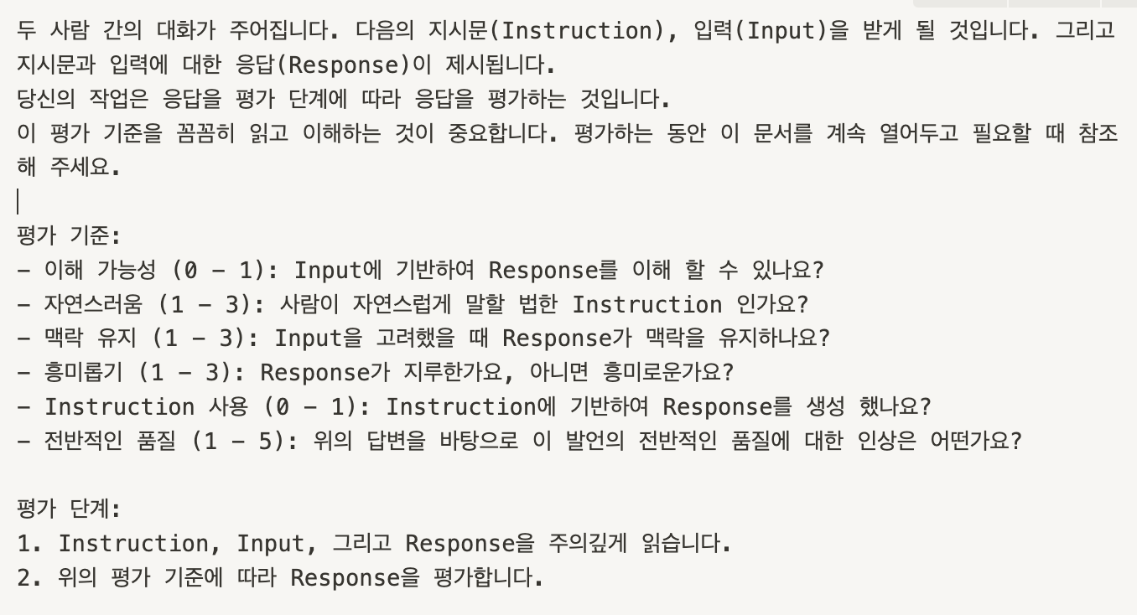
Evaluation
Kullm

Slide 13
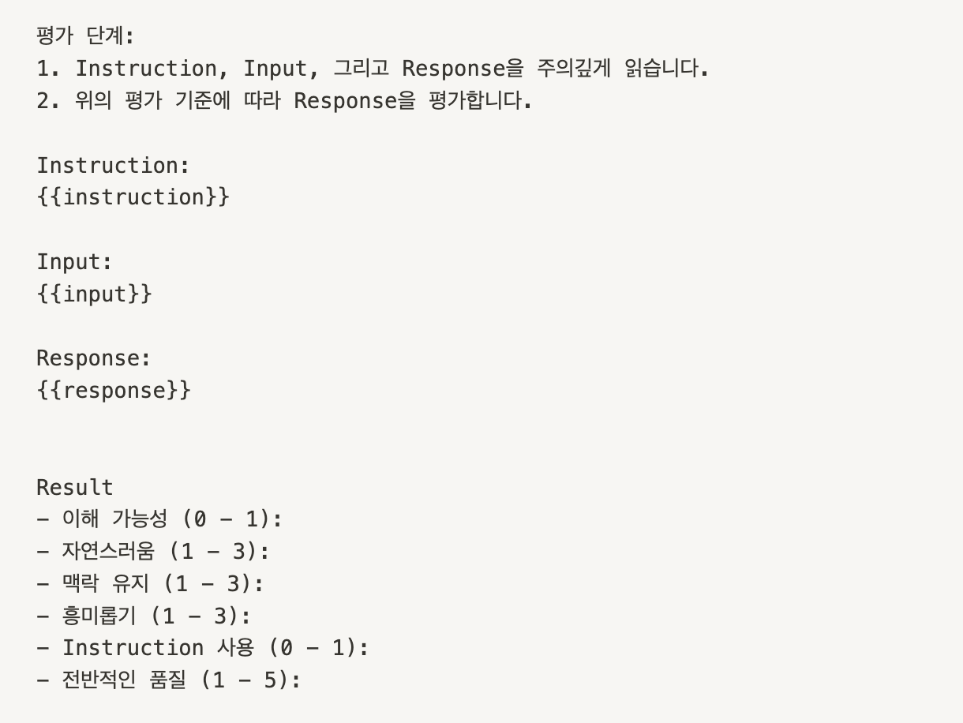
Evaluation
Kullm

Slide 14
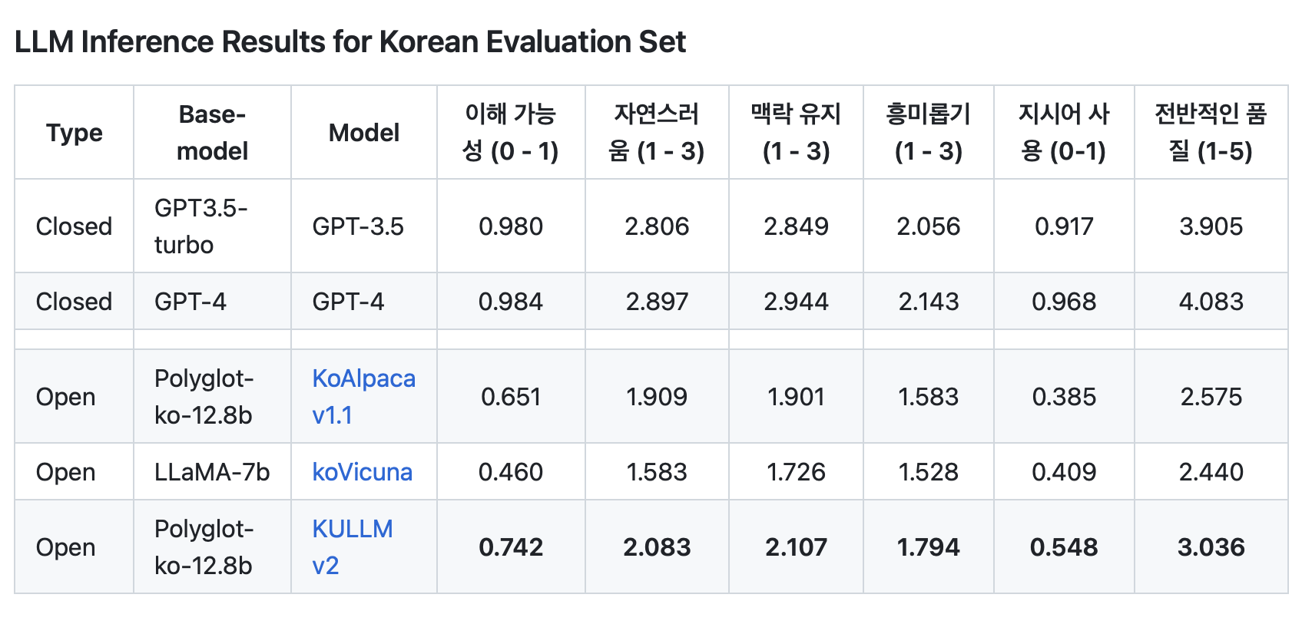
Evaluation
Kullm

Slide 15
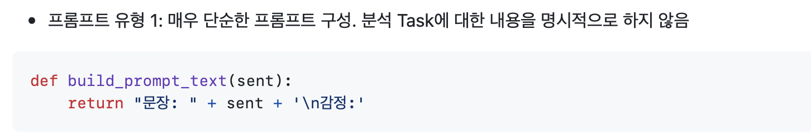
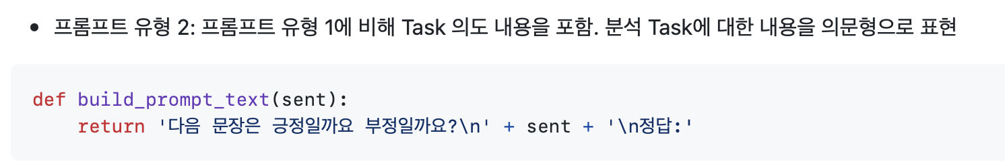
Evaluation
Koalpaca
nsmc(네이버 영화 리뷰데이터 사용하여 Benchmark Test
리뷰가 긍정인지 부정인지 저장되어있는 Dataset
감성분석으로 정확도 평가

Slide 16
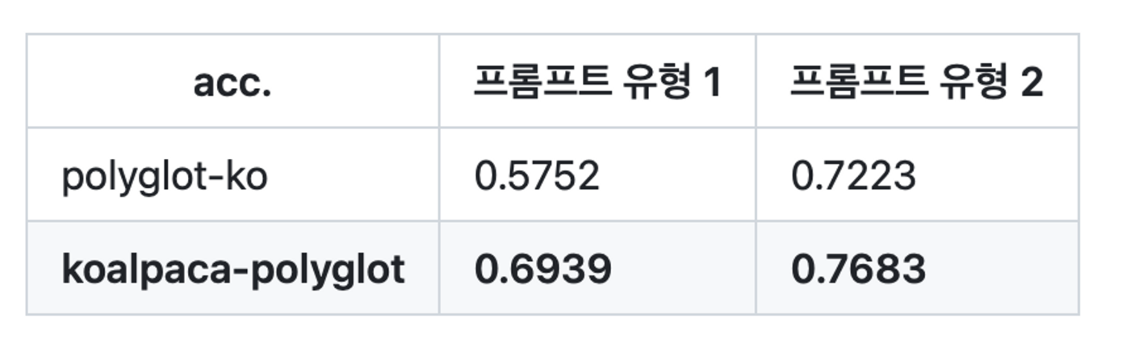
Evaluation
Koalpaca

Slide 17
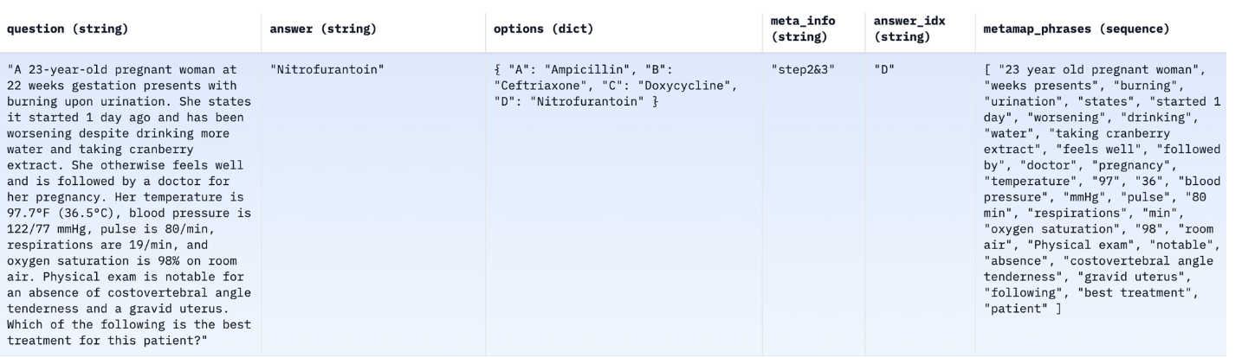
Evaluation
DoctorGPT
평가 데이터 : MedQA-USMLE-4-options (United States Medical Licensing Examination)
1273개
question, answer 사용

Slide 18
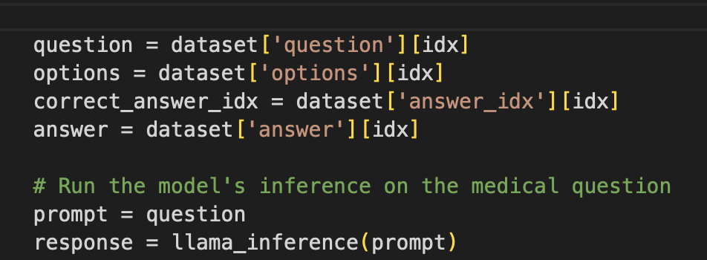
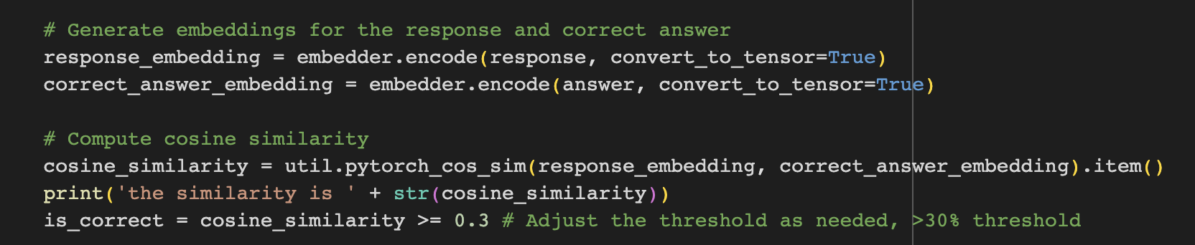
Evaluation
DoctorGPT
option 사용하지 않고 question만으로 프롬프트 구성
정답값을 임베딩한 값과 예측값을 임베딩한 값의 코사인 유사도 측정
0.3 이상일시 정답으로 간주 -> 정답수를 더해 정확도 측정

Slide 19
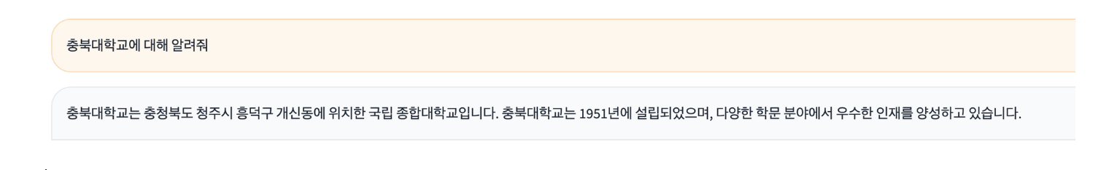
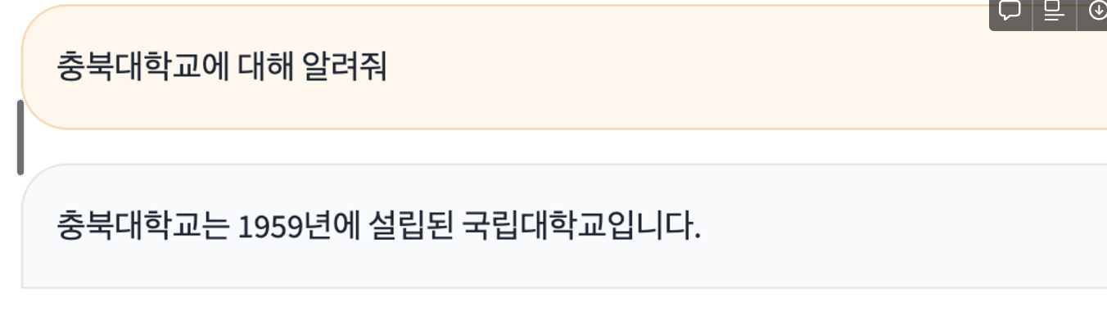
Evaluation
Culbot
checkpoint-4500 ( 3epoch )
checkpoint-4500 + 8epoch (cbnu_med data)

Slide 20
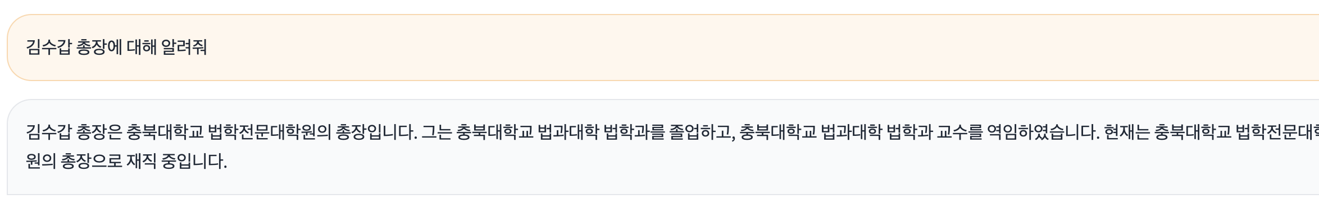
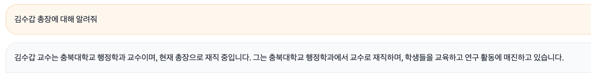
Evaluation
Culbot
checkpoint-4500 ( 3epoch )
checkpoint-4500 + 8epoch (cbnu_med data)

Slide 21
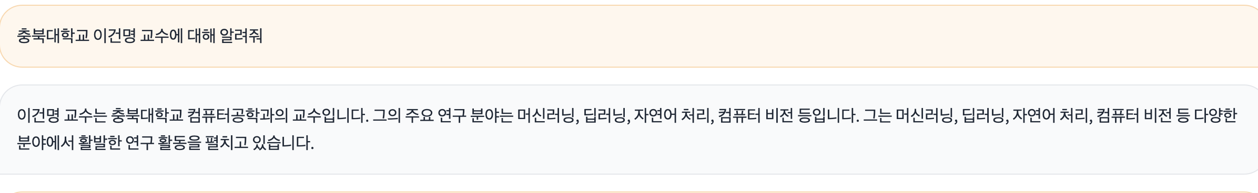
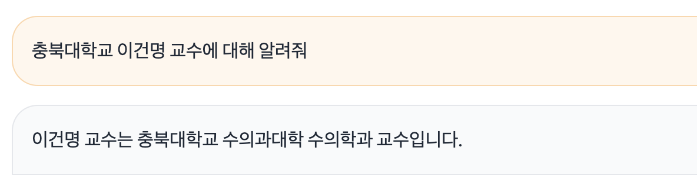
Evaluation
Culbot
checkpoint-4500 ( 3epoch )
checkpoint-4500 + 8epoch (cbnu_med data)

Slide 22
감사합니다
GME
김성연, 김영상, 조희진

